Slide 1
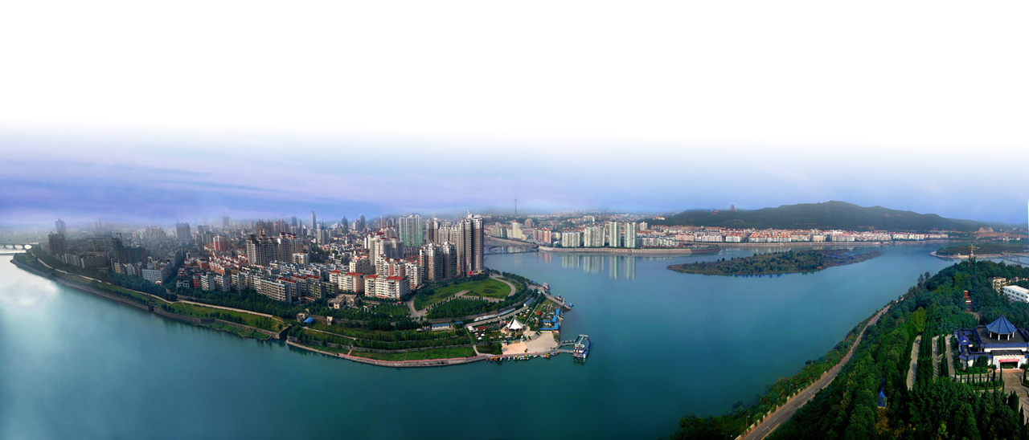
利用相位特征搜索脉冲星
西南科技大学
彭波

Slide 2
Outline
背景
信号相位特征
利用相位特征的搜索方法
小结

Slide 3
Outline
背景
信号相位特征
利用相位特征的搜索方法
小结

Slide 4
搜索算法
背景
脉冲星搜索算法在历经多年的发展后，现已形成了一个较为固定的处理流程
搜索流程中最为耗时的是消色散处理与周期信号搜索
其中周期信号搜索有多种处理方式
去RFIs
消色散处理
算法名称 | 方法 | 适用对象
FFA（快速折叠搜索算法） | 通过类似蝶形计算的方式，折叠尝试不同的周期 | 周期较长，且在傅氏变换后容易被红噪声掩盖的脉冲星
时域加速度搜索 | 通过在时域数据尝试不同的加速度恢复信号 | 轨道周期较长的脉冲双星
频域加速度搜索 | 通过在频域数据进行匹配滤波恢复信号 | 轨道周期较长的脉冲双星
相位调制搜索 | 对双星在频谱中的数据进行调制恢复 | 轨道周期非常短的脉冲双星
JERK搜索 | 通过在频域数据进行匹配滤波恢复信号 | 加速度均匀变化的脉冲星
周期信号搜索
候选体识别
典型搜索流程

Slide 5
时域消色散
背景
脉冲星所发出的宽带信号在星际中会穿过大量的星际介质，产生色散效应，使得观测波段中频率越低的到达地球的时间越晚。
去除色散效应最简单的方式是，将不同接收通道中的接收数据依照通道间延时进行平移。
非相干消色散示意
在未知信号色散量(DM)时，需要制定消色散计划，对大量色散量进行尝试。
$v_{1}$：通道1中心频率 $v_{2}：$通道2中心频率
DM：为色散量 $d：$两通道的信号时延
$$\frac{d}{μs}=4.148×{10}^{9}\left[\frac{DM}{{cm}^{−3}pc}\right]\left[\frac{1}{{\left(\frac{v_{1}}{MHz}\right)}^{2}}−\frac{1}{{\left(\frac{v_{2}}{MHz}\right)}^{2}}\right]$$

Slide 6
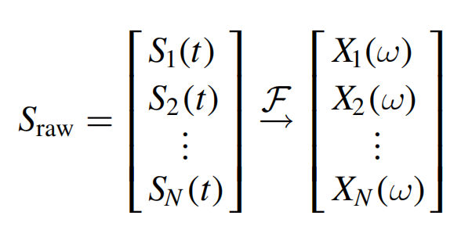
频域消色散
背景
时域消色散算法计算量低，数据复用性低，整体的计算性能受限于内存。
Bassa等据此开发了频域消色散算法(FDD)，使用频域进行消色散计算，有效的提高了数据重复使用次数。
FDD在计算完成后，依旧需要逆傅里叶变换回到时域回到传统搜索算法中。
$S_{raw}$：接收的多通道数据
$S_{N}\left(t\right)$：观测数据观测通道n 的数据
$d_{n}：$通道的相对时延

Slide 7
Outline
背景
信号相位特征
利用相位特征的搜索方法
小结

Slide 8
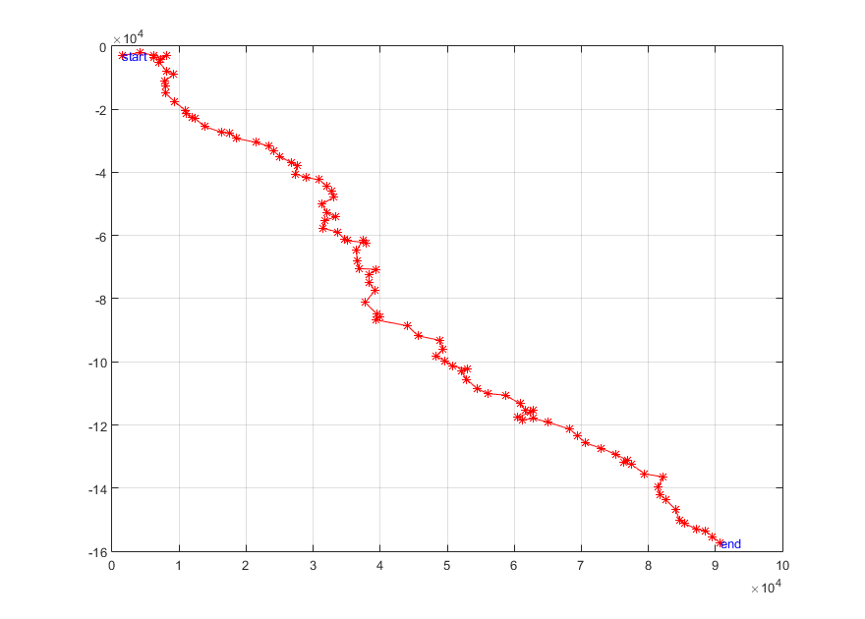
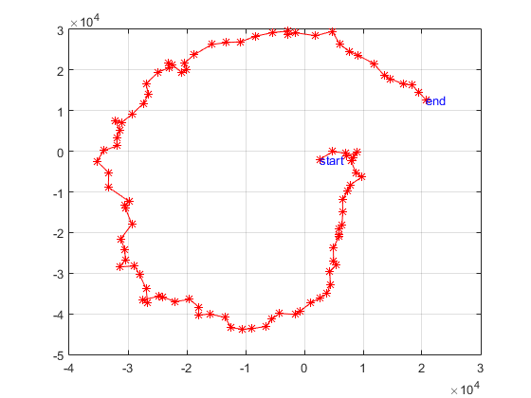
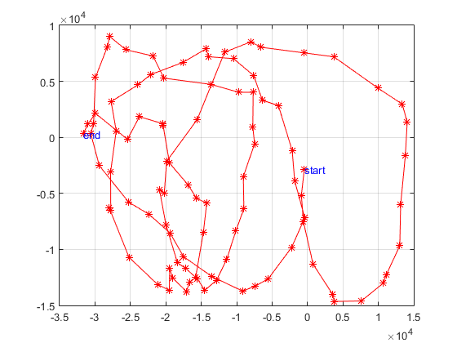
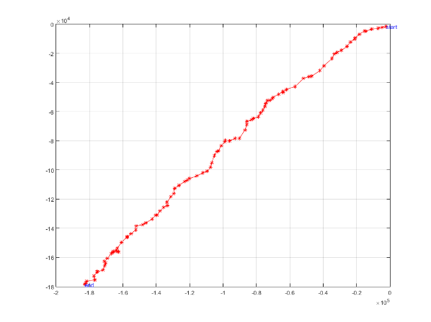
复矢量和
信号相位特征
f=60Hz,DM=0
f=60Hz,DM=62
红框中$X_{c}(ω)$的每一项$X_{c}(ω_{k})$可以表示为：
$$X_{c}(ω_{k}) = \sum_{i=1}^{N}{X_{i}}(ω_{k})e^{jω_{k}d_{i}}$$
f=216.4Hz,DM=0
f=216.4Hz,DM=62
其中$X_{i}(ω_{k})$是第i个通道的时间序列信号$S_{i}(t)$经过傅里叶变换后的第k项，是一个复数；$e^{jω_{k}d_{i}}$相当于在复平面上将$X_{i}(ω_{k})$旋转了一个角度。
脉冲星J1643-1224, 216.3858Hz，数据来源PRESTO测试数据，由GBT望远镜观测

Slide 9
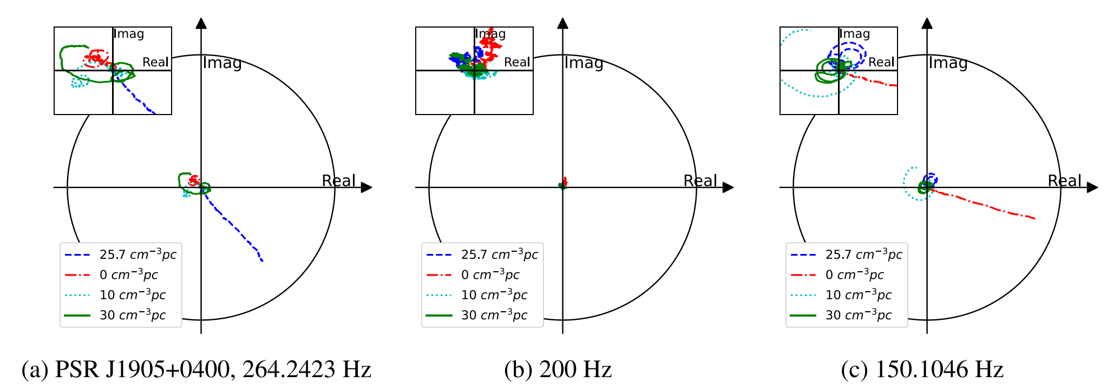
复矢量和
信号相位特征

Slide 10
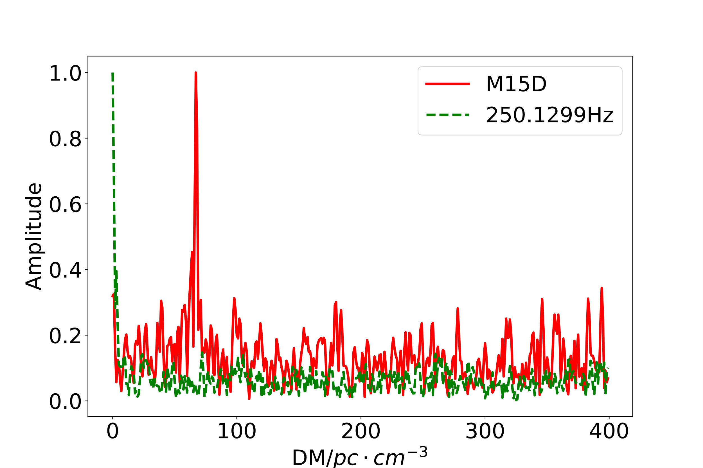
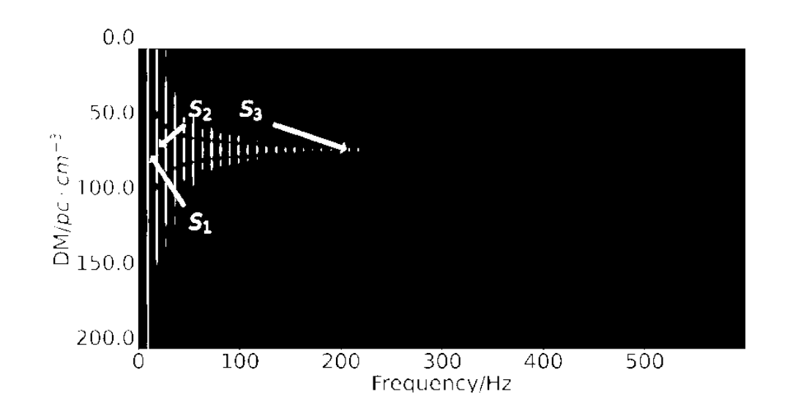
相位特征1——复矢量和的模存在明显峰值
信号相位特征
为了更加清晰的显示相位特性，此处将一个色散段内的复矢量和的模绘制成为了曲线
下图是M15的“频率-色散”图，横轴是频率，纵轴是色散，每个点的颜色代表在该频点按照对应色散值做复矢量叠加后和的模。为了方便展示，图片做了阈值截取和对比度增强，S1、S2、S3分别为M15A、M15B、M15D。
M15D与50Hz谐波矢量和曲线

Slide 11
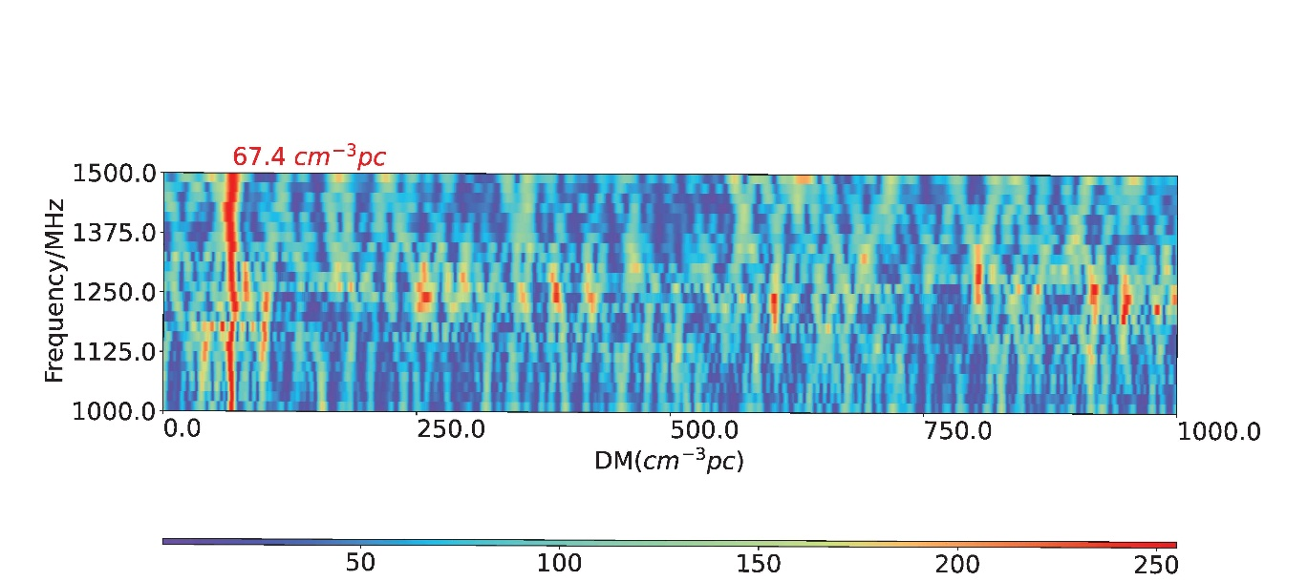
相位特征2——复矢量和的宽带特性
信号相位特征
脉冲星的宽带特性同样在频域中有所体现，可借助于分组叠加的方式对信号的宽带特性进行展示。
对某一特定频率在不同色散量上进行相位校正，只有当色散量正确时，会在一个较宽的观测频段内展现出相位对齐。
M15D信号多通道相位对齐图像
由于计算本质为对数据进行相位对齐操作，故这一图像数据被暂时称之为：多通道相位对齐图像

Slide 12
Outline
背景
信号相位特征
利用相位特征的搜索方法
小结

Slide 13
搜索算法模型设计
利用相位特征的搜索方法
去RFIs
去除地面或人造干扰信号
先前展示的特征均是在已知信号频率的情况下给出的。
如何利用相位特征开展脉冲星搜索？
如何降低搜索中的计算复杂度？
解决方案：
二次筛选搜索模型
数据预处理
多通道数据频域变换
信号初筛
缩小可疑频率范围
进一步缩小范围，给出可能的频率
信号二次筛选
候选体识别
绘制特征图像并进行识别判断
搜索模型

Slide 14
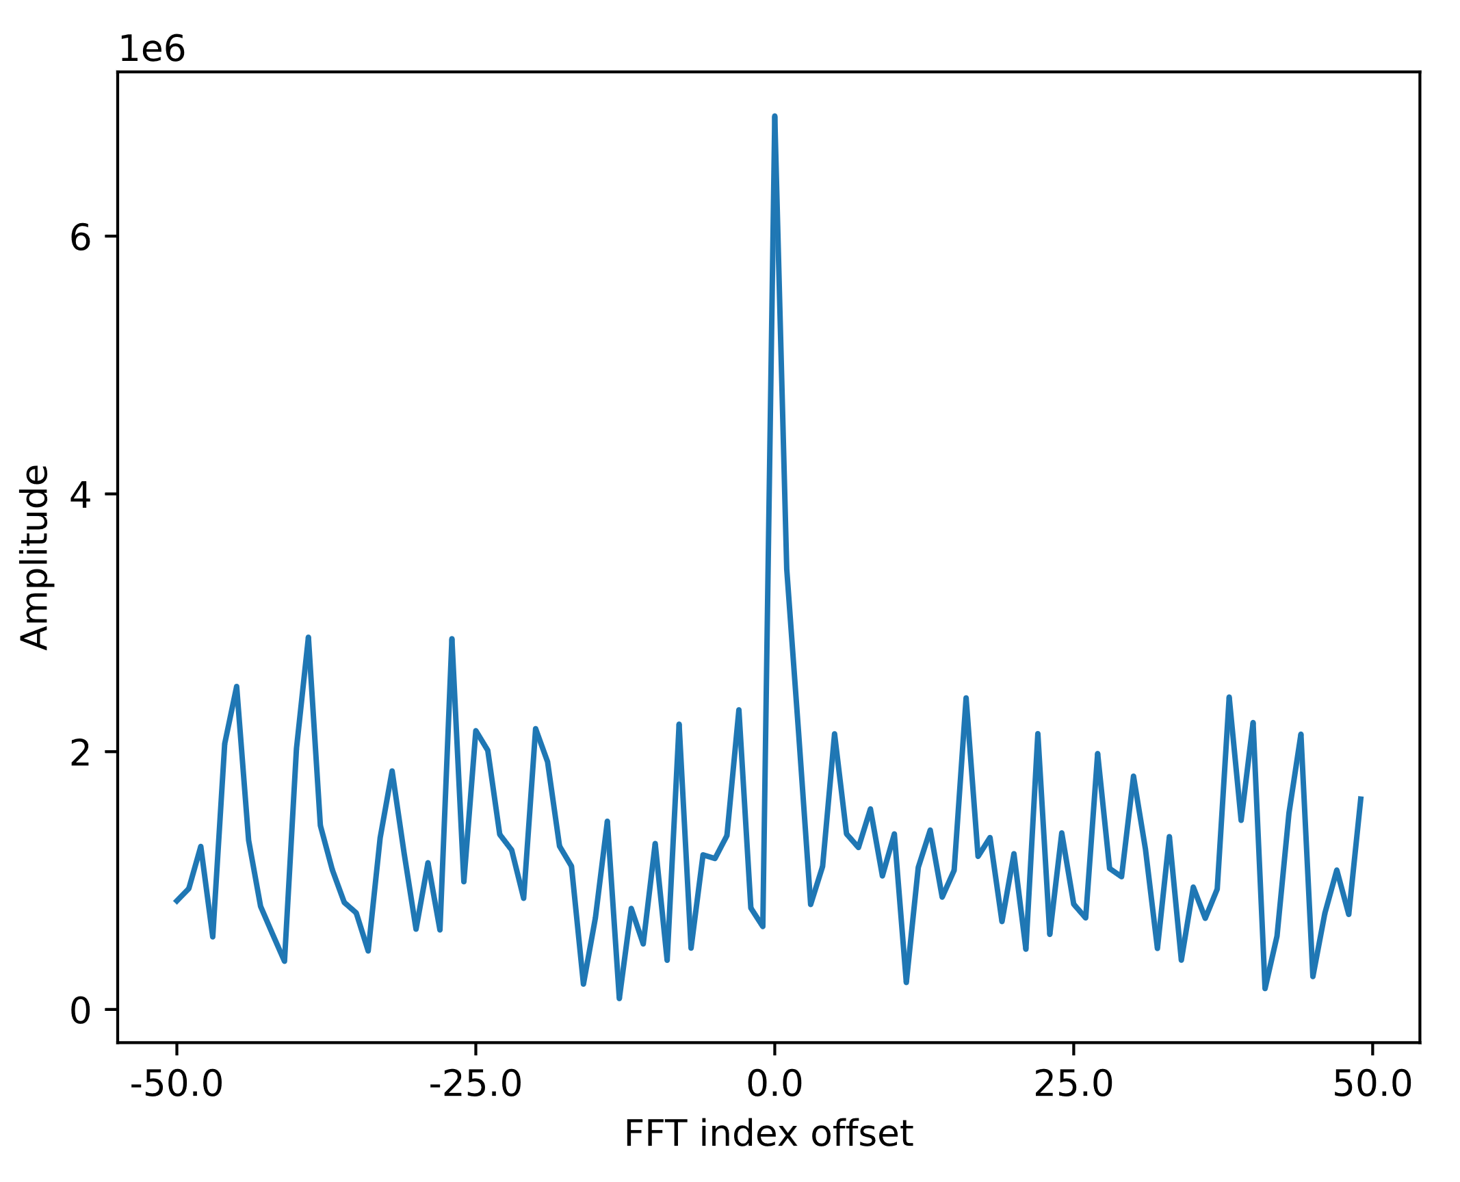
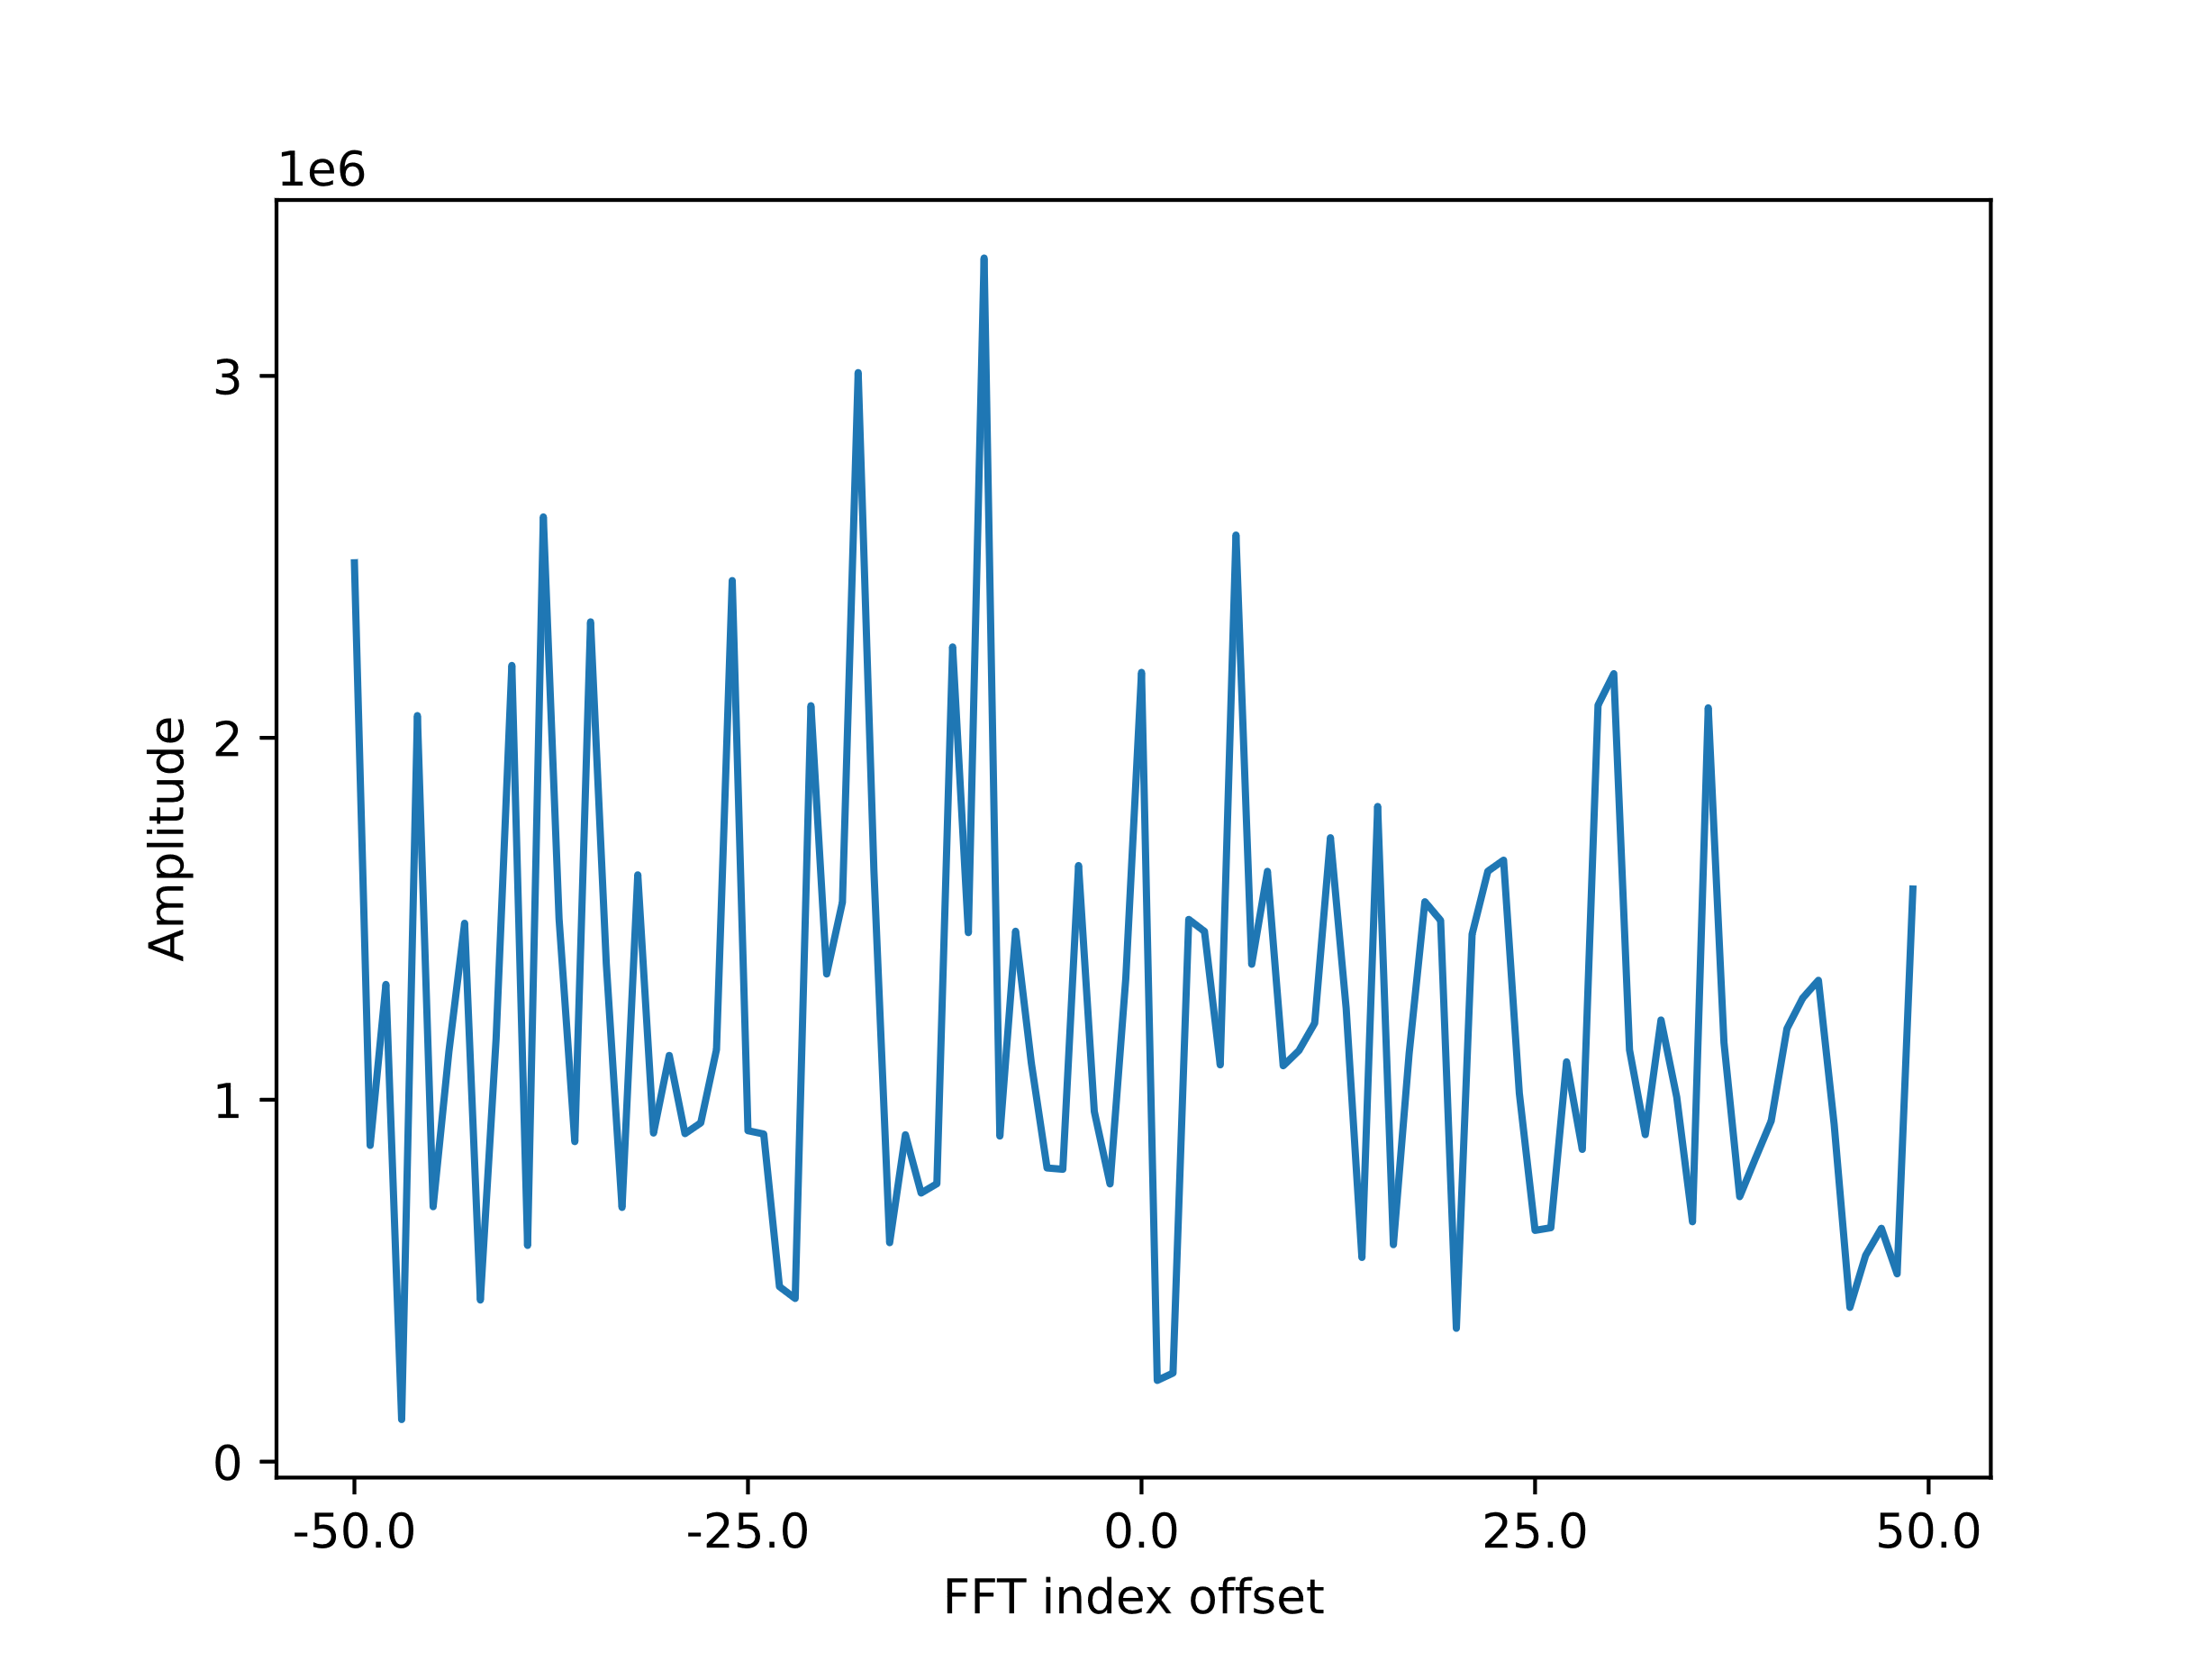
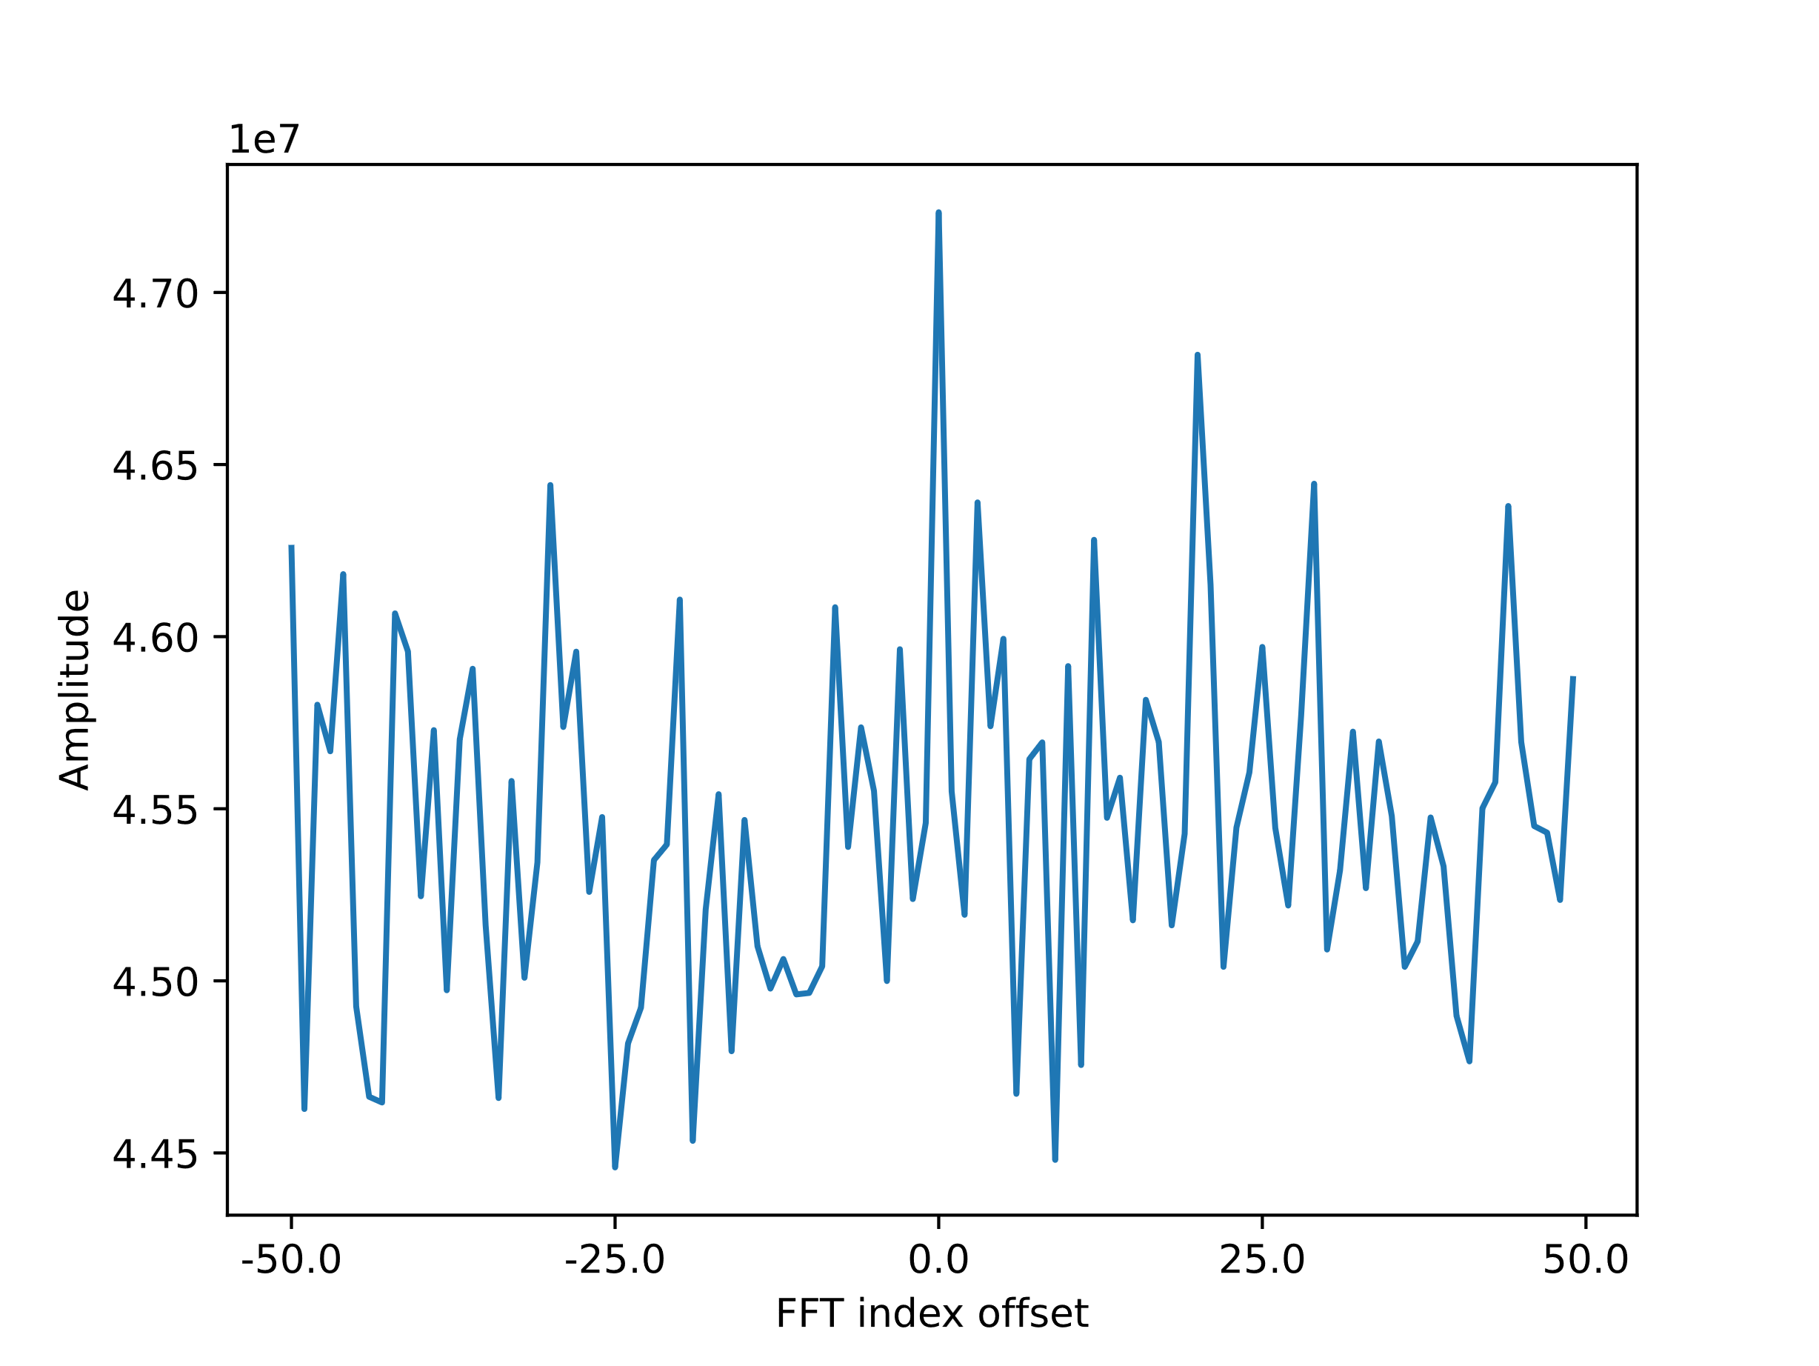
信号初筛
利用相位特征的搜索方法
$此处$以不同处理方式绘制了M15D信号左右50个频点数据
按M15D色散值消色散后幅频曲线
M15D周边不同频点直接叠加取模曲线
传统搜索方式是对数据进行消色散处理后在频域搜索超过能量阈值(Cut Power)的信号。
本方法使用模值叠加曲线，在绕开消色散处理的情况下搜索信号。在曲线上使用一个宽松阈值，过滤信号，此处阈值使用经验值（1%）。
M15D周边不同频点模值叠加曲线

Slide 15
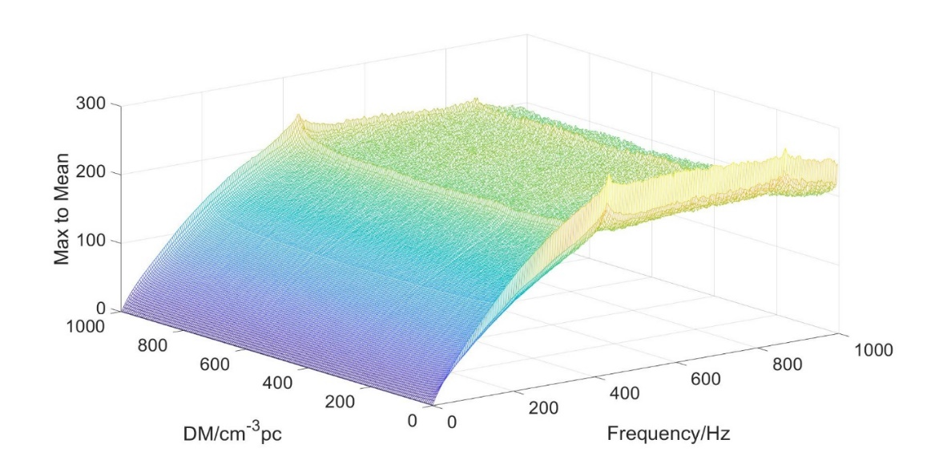
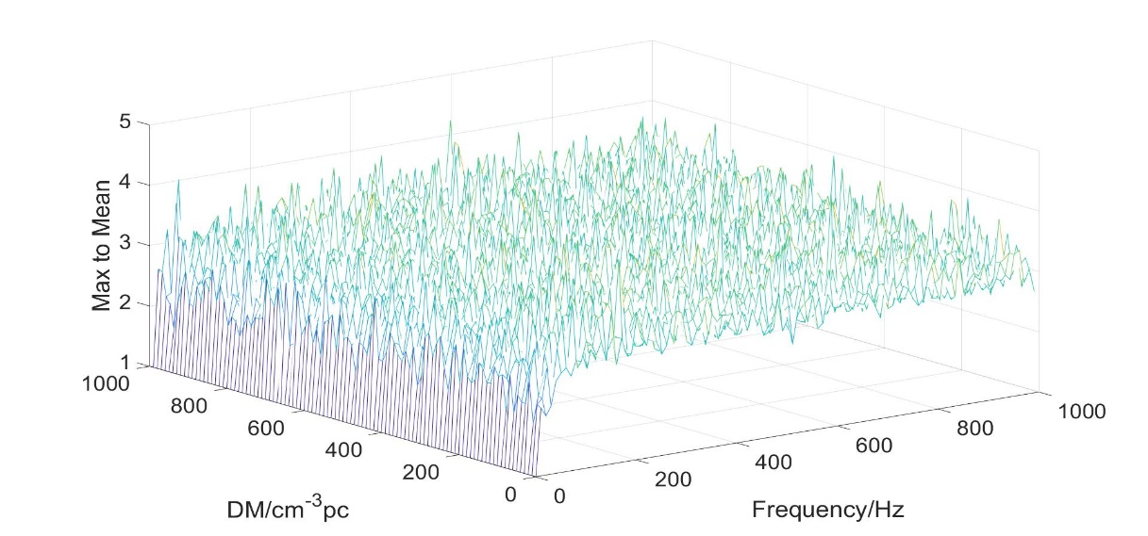
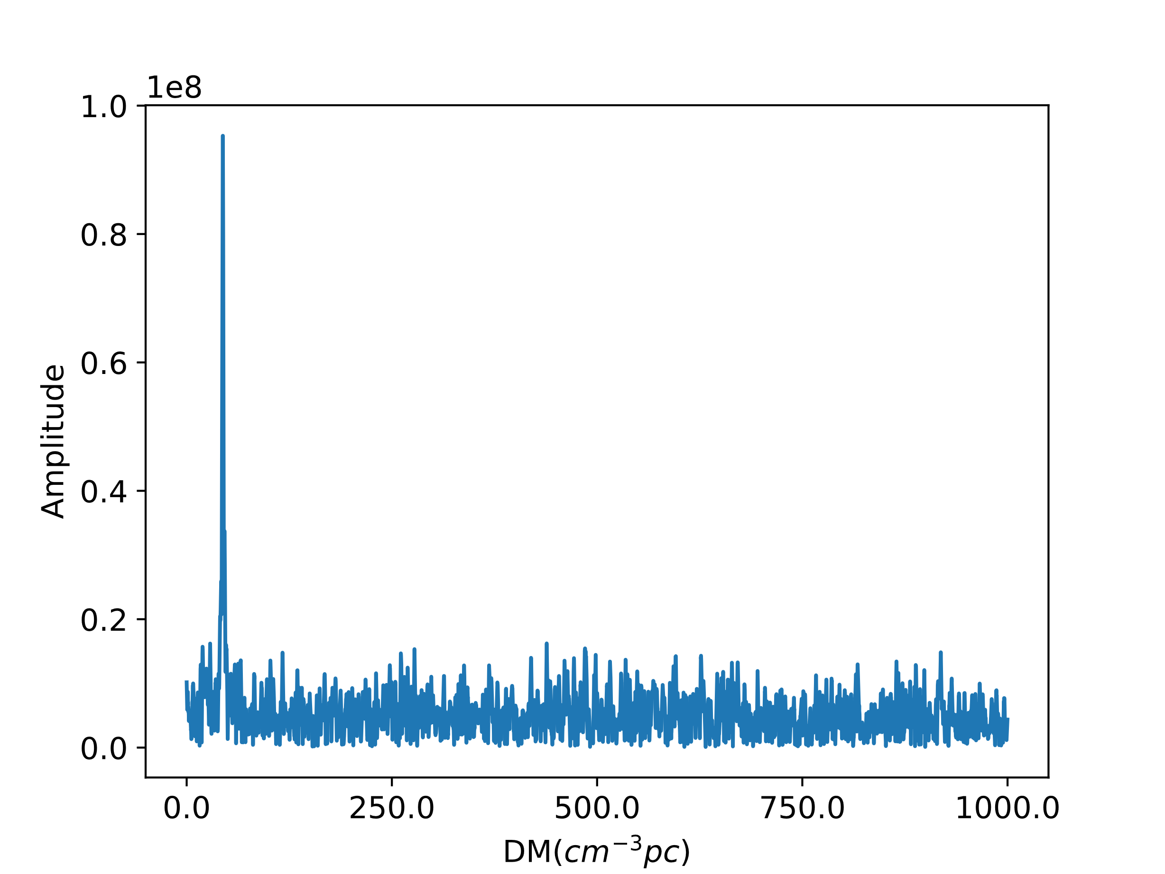
信号二次筛选
利用相位特征的搜索方法
数据在经历初筛后候选频率数量缩小了很多。
考虑到直接绘制多通道相位对齐图像计算量较大，此处选择使用复矢量和曲线来协助二次筛选，使用该曲线的峰值均值比作为判断条件。
通过仿真可知，该比值在噪声中很少有超过3.5的，而在模拟信号中该比值几乎均能突破10
峰值均值比仿真模拟
噪声峰值均值比仿真模拟

Slide 16
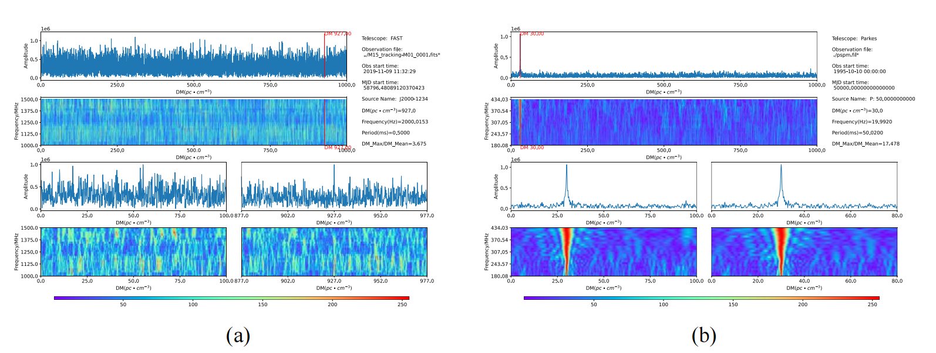
信号确认
利用相位特征的搜索方法
二次筛选后的信号，将画出其多通道相位对齐图像，供人工确认；
也可采用机器学习的方法对其做自动确认，下图是我们目前构建的部分训练集截图。

Slide 17
算法测试-测试数据说明
利用相位特征的搜索方法
以两次FAST球状星团观测数据和两次GPPS观测数据作为搜索精度测试数据。
球状星团数据为截取的较短观测时长的M15与M71数据。
GPPS数据的两次观测数据为G38.02-1.36与G38.17+3.13，其每一次观测覆盖0.1575平方度，包含76个相邻的观测点。
测试数据信息表
观测文件 | 观测中心频率 | 观测带宽 | 通道数 | 采样间隔 | 观测时长
M15 | 1250 MHz | 500 MHz | 4096 | 98.304 $μs$ | 257.69 s
M71 | 1250 MHz | 500 MHz | 4096 | 49.152 $μs$ | 180.38 s
G38.02-1.36 | 1250 MHz | 500 MHz | 2048 | 49.152 $μs$ | 300 s
G38.17+3.13 | 1250 MHz | 500 MHz | 2048 | 49.152 $μs$ | 300 s

Slide 18
算法测试-搜索精度测试
利用相位特征的搜索方法
搜索结果
观测文件 | 已知观测天区脉冲星 | PRESTO观测文件搜索结果¹ | 相位特征搜索结果
M15 | PSR J2129+1210A-I | PSR J2129+1210A, B, D | PSR J2129+1210A, B, D
M71 | PSR J1953+1846A-E | PSR J1953+1846A | PSR J1953+1846A
G38.17+3.13 | PSR J1848+0604 | PSR J1848+0604 | PSR J1848+0604
G38.02-1.36 | PSR J1905+0400、PSR J1906+0352g | PSR J1905+0400、PSR J1906+0352g | PSR J1905+0400
对154条数据的处理结果可以看到除PSR J1906+0352g外，相位特征搜索结果与PRESTO一致。
相位特征搜索算法虽未能直接检测到PSR J1906+0352g，但其四次谐波能够被清晰检出。
由于使用的数据相较发现M15I与M71E时的观测数据时长要短很多，使用的短观测时长数据中能够检测到的脉冲星数量也应当会远少于现已发现的数量。
PRESTO搜索时使用的消色散参数较其DDplan制定的消色散计划更严格，同时搜索时去除了双星的搜索支持

Slide 19
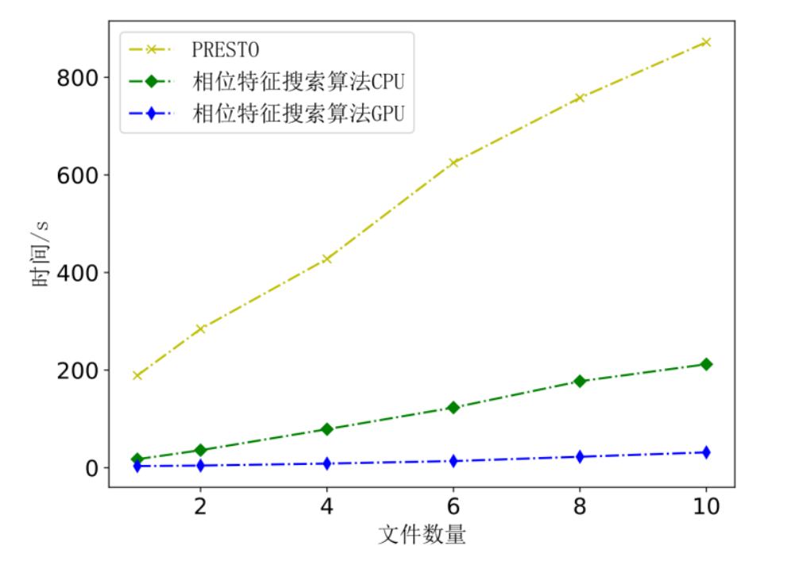
算法测试-搜索速度测试
利用相位特征的搜索方法
相位特征搜索算法相较于典型脉冲星搜索软件PRESTO有着较大的速度优势。
PRESTO容易受观测时长(采样点数量)影响计算的处理速度，而相位特征搜索算法受观测数据通道数目影响较大。
使用GPU参与计算，相较于CPU有着显著的速度优势。相较传统搜索算法有着最高50倍的速度提升。
不同文件处理速度对比
计算平台：NH55笔记本
CPU：3900X RAM：32G 3200Mhz
GPU：2070m SSD：PM981 512G PCIE 3.0*2

Slide 20
Outline
背景
信号相位特征
利用相位特征的搜索方法
小结

Slide 21
小结
利用相位特征搜索脉冲星在单脉冲星的搜索中具有显著的速度优势；
脉冲双星的搜索算法还待开发；
两步筛选方法目前还是经验方法，可能会有更好的筛选方法。

